Slide 1
JA Cardé, PhD
Biol 3030 – Lab Biología del Desarrollo
Universidad de Puerto Rico - Aguadilla

Slide 2
Objetivos
Definir gametogénesis
Establecer paralelismo entre meiosis y gametogénesis
Identificar etapas de gametogénesis en laminillas preparadas
Comparar gametogénesis masculina y femenina.
Estudiar sistemas reproductivos y gametos de algunos vertebrados disponibles.

Slide 3
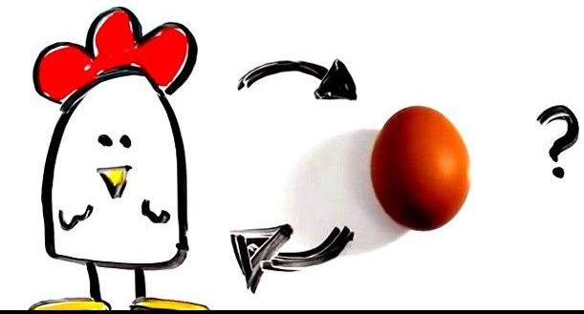
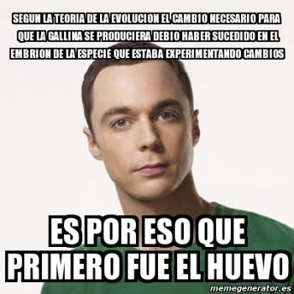
Gametogénesis
Gametogénesis
  Proceso del desarrollo donde se preparan las células especializadas para garantizar la continuidad de la especie.
  Arbitrariamente designada como la primera etapa del desarrollo animal.
  Pero, “¿qué vino primero el huevo o la gallina?”

Slide 4
Gametogénesis
Meiosis
  Nombre: genérico para gametogénesis
  Células germinales – germoplasma
  Primordios germinales - Gonocitos
  1er evento de diferenciación
  Gónadas
  Mitosis → Meiosis
  Replicación→ División → División
  Diploide→ Haploide
  Diferenciación – especialización

Slide 5
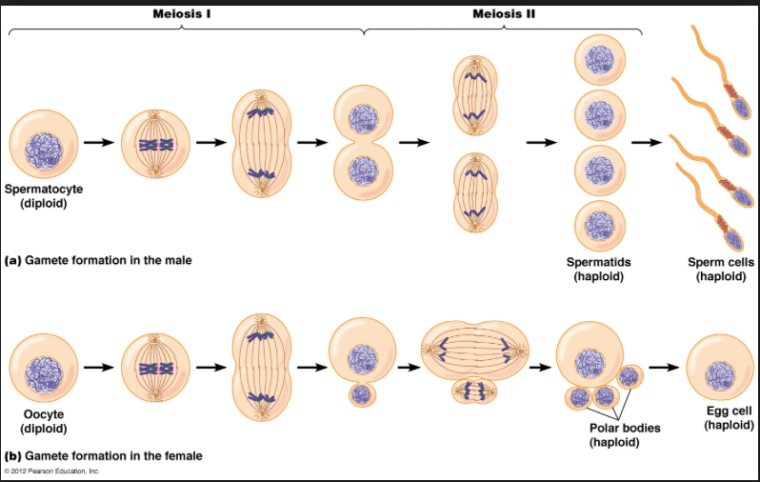
Gametogénesis
Gametogénesis = Meiosis

Slide 6
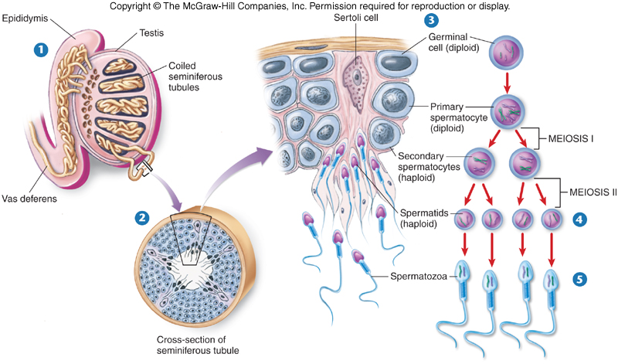
Espermatogénesis
Espermtaogenesis

Slide 7
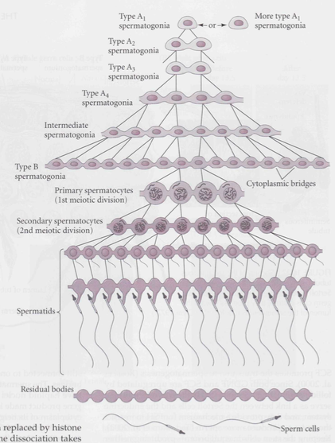
Espermatogénesis - Resumen
Espermatogénesis
  Testículos
  Túbulos seminíferos
  Espermatogonios (2n,As → A1,B)
  Sertoli (I,N), Leydig (T)
  Espermatocitos 1rios (M1,2n)
  Espermatocitos 2rios (M2, n)
  Espermátidas (n, funcional)
  Espermiogénesis (diferenciación)
  Espermatozoides (n, diferenciados
https://www.youtube.com/watch?v=krSMZDsjLuU
Notes:
Espermiogénesis – Golgi a acrosoma
Histonas a protaminas

Slide 8
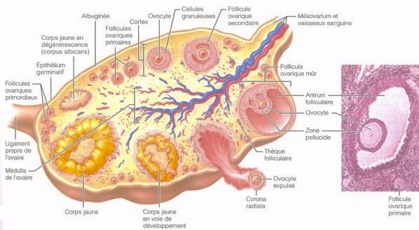
Ovogénesis
Ovogenesis

Slide 9
Ovogénesis
  Ovarios
  Mitosis acelerada 2do → 7mo mes
  Miles de ovogonios
  pocos sobreviven: ovocitos 1rios
    Entran en Mei 1 hasta Diploteno 1
    Etapa de latencia/descanso
  Folículo: Epitelio células granulosas y Mesenquimales Tecales
  Crecimiento hasta 500X su volumen – Graaf, cúmulo y antro
  FSH, LH →Ovulación
  Cuerpo lúteo → progesterona
  Trofoblasto → G C Human → Cuerpo lúteo

Slide 10
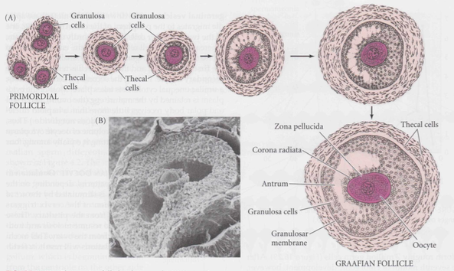
Ovogénesis
Ovogenesis

Slide 11
Gametogénesis
Análisis por Carácterísticas
  Crecimiento
  Cambio en forma
  Cambio en metabolismo
  Interacción celular
  Diferenciación
  Expresión diferencial del genoma

Slide 12
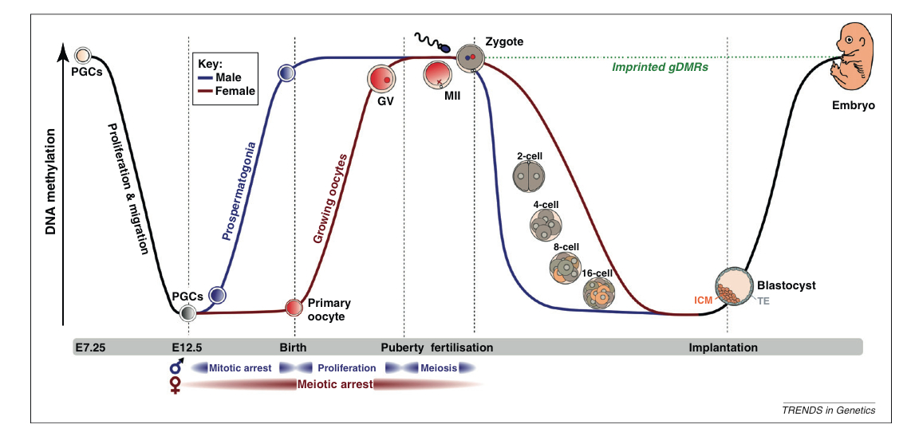
Gametogénesis
Cambios en Metilación del DNA durante la migración de las PGC y posterior fecundación, imprinting y embriogénesis

Slide 13
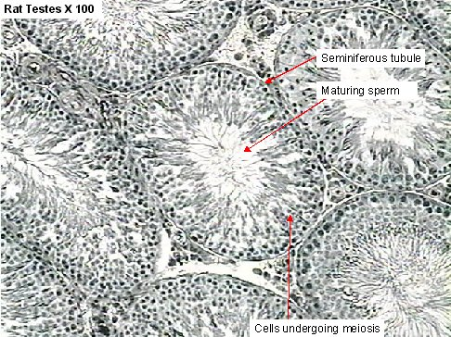
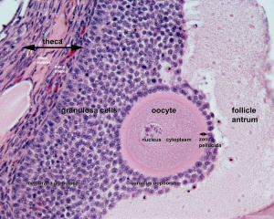
Actividades
Laminillas preparadas
  Mitosis y Meiosis - reforzar conceptos
  Espermatogénesis – identificar partes y etapas
  Ovogénesis – identificar parte y etapas

Slide 14
Actividades
2. Disecciones
  Reptiles – disección identificar tractos reproductivos
    Identificar gametos
  Anfibios- disección identificar tractos reproductivos
    Preparar sangre laminilla
    Preparar espermatozoides
    Identificar gametos

Slide 15
Actividades
2. Disecciones
  Aves – disección identificar tractos reproductivos
    Estudiar gametos
  Mamíferos - disección identificar tractos reproductivos
    Preparar sangre laminilla
    Preparar espermatozoides
    Identificar gametos

Slide 16
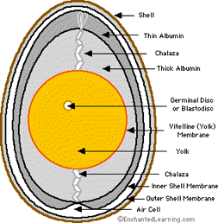
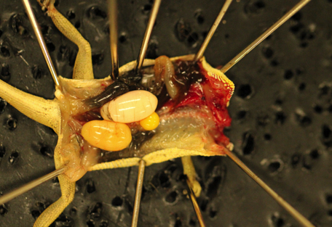
Actividades
3. Gametos
- preparar gametos de reptiles
- preparar gametos de ratones
- estudiar huevo de gallina
- fert vs non fert

Slide 17
Actividades
3. Gametos - Aves
- estudiar huevo de gallina
- fert vs non fert

Slide 18
Informe
Introducción general sobre gametogénesis
Información para cubrir cada objetivo
Organizar por actividad
Preguntas, hipótesis para cada actividad
Resultados, observaciones, dibujos, fotos,
Conclusión: Discuta su experiencia en este laboratorio, recomendaciones para el mismo.

Slide 19
Referencias
Developmental Biology, Gilbert, 10th Ed. Saunders, Co
Gametogénesis - http://www.slideshare.net/yhabbzcoe25/gametogenesis-12053552
Developmental Biology Online - https://www.uoguelph.ca/devobio/
Develpmental Biology Online – Gametogenesis http://nte-serveur.univ-lyon1.fr/nte/embryon/www.uoguelph.ca/zoology/devobio/splab1/index.htm
Spermatogenesis and Ovogenesis - https://www.youtube.com/watch?v=otomARn80hI

